Slide 1
Готовность ребенка к школе

Slide 2

Поздравляем! Ваш ребенок идет в первый класс!
Notes:
Каждый родитель с волнением и нетерпение ждет день, когда его ребенок пойдет в школу, станет первоклассником.

Slide 3

Психологическая готовность к школе
Личностно – волевая готовность
Развитие произвольности
Интеллектуаль-ная готовность
Память
Мотивационная готовность
Желание учиться
Социальная готовность
Умение общаться с детьми и взрослыми
Внимание
Мышление
Речь

Slide 4


Slide 5

Советы родителям
Школа – зона ответственности ребенка.
Начало учебного года – самое время перестать воспринимать ребенка как малыша

Slide 6

Советы родителям
Учение - это нелегкий и ответственный труд. Поступление в школу существенно меняет жизнь ребенка, но не должно лишать её многообразия, радости, игры. У первоклассника должно оставаться достаточно времени для игровых занятий.

Slide 7

Советы родителям
С поступлением в школу в жизни вашего ребенка появится человек более авторитетный, чем вы. Это учитель. Уважайте мнение ребенка о своем педагоге.

Slide 8

Советы родителям
Ваш ребенок придет в школу, чтобы учиться. Когда человек учится, у него может что-то не сразу получиться, это естественно. Ребенок имеет право на ошибку.

Slide 9
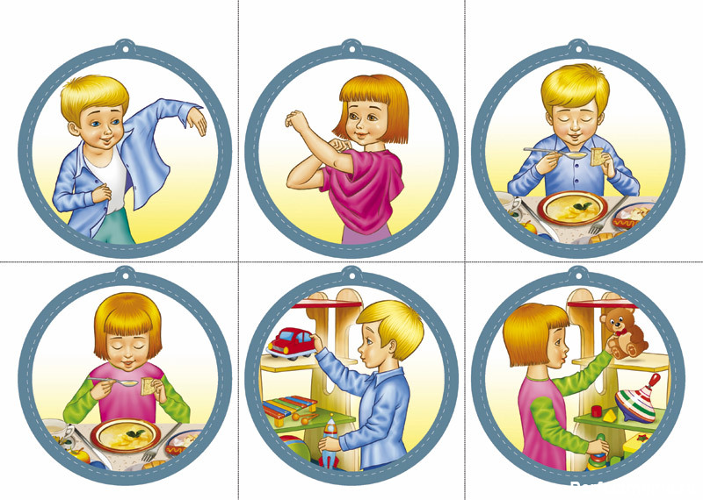
Советы родителям
Основной урок, который должен усвоить ваш ребенок - самостоятельность

Slide 10

Советы родителям
Если вас что-то будет беспокоить в поведении ребенка, его учебных делах, не стесняйтесь обращаться за советом и консультацией к учителю или специалисту

Slide 11

Советы родителям
Не пропускайте трудности, возможные у ребенка на начальном этапе овладения учебными навыками. Если у будущего первоклассника, например, есть логопедические проблемы, постарайтесь справиться с ними до школы или на первом году обучения.

Slide 12

Советы родителям
Поддержите будущего первоклассника в его желании добиться успеха. В каждой работе обязательно находите то, за что можно похвалить. Помните, похвала и эмоциональная поддержка («Молодец!», «Ты так хорошо справился!») способны заметно повысить интеллектуальные достижения человека.

Slide 13

Телефон: 32-13-70
Адрес:
Хабаровская, 10

